Slide 1
Решение задач по теме: «Плавление и отвердевание».

Slide 2
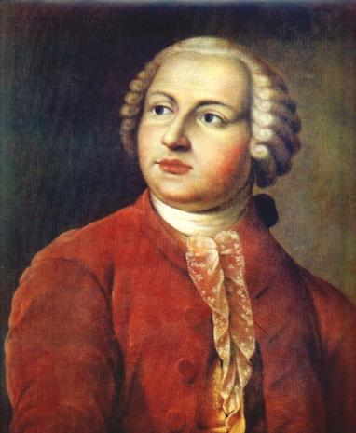
…Может собственных Платонов
И быстрых разумом Невтонов
Российская земля рожать.
Ломоносов М.В.(1711-1765гг.)

Slide 3
Цель урока:
обобщить, систематизировать знания, совершенствовать навыки решения задач различного типа.

Slide 4
Какая физическая величина обозначается данной буквой?
- количество теплоты
- внутренняя энергия
- удельная теплоемкость тела
- удельная теплота сгорания тела
- удельная теплота плавления тела

Slide 5




Какие физические величины измеряются в данных единицах?
- , ᴇ , U, A
- ,
-
кг - m
̊ - t ̊
кг ͦ - ρ
мЗ - V

Slide 6
В чем физический смысл записи?
λльда=34 ∙ 10⁴

Slide 7
Данная запись показывает, что при плавлении льда m=1кг, взятого при t ̊пл., выделить Q=34∙10⁴

Slide 8
Составить условие задач по графику.
t ͦС
│││
││
t1мин.
│

Slide 9
Какое количество теплоты пошло на нагревание (например: льда) до t2= 20С
I. участок – нагревание льда
Q1=C1 ∙ m (tпл. – t1)
II. участок – плавление льда
Q2= λ ∙ m
III. участок – нагревание воды
Q3=C2m(t2 – tпл.)
Тогда: Q = Q1 + Q2 + Q3

Slide 10
Задача
Сколько энергии выделится при кристаллизации и охлаждении от температуры плавления до 27 ̊С, свинцовой пластинки размером 2 ∙ 5 ∙10 см?

Slide 11
Дано: СИ Решение:
t ͦ=327 ͦС
t1 ͦ=27 ͦС
a=2см 0,02м
в=5см 0,05м
h=10см 0,1м
ρ =11300кг/м3
с=140Дж/кг ͦC
λ=2,5х10Дж/кг
Q-?Дж
t ͦC
t ͦпл.
t ͦo
t1

Slide 12
I участок- идет процесс кристаллизации Q1= λ
m=ρV=ρaвh
Q1=aвh
IIучасток- происходит охлаждение Рв.
Q2=cm(t ͦ пл.-t1 ͦ)
Q2=cρавh(t ͦпл.-t1 ͦ)
Q=Q1+Q2
Q=ρавh[c(t ͦпл.-t1 ͦ)+ λ]
Q=11300∙0,02∙0,05∙0,1[140∙300+2,5∙10]=75700Дж=75,7кДж

Slide 13
В железной коробке массой 300г мальчик расплавил 100г олова. Какое количество теплоты пошло на нагревание и плавление олова, если начальная температура их была 32 ͦС.

Slide 14
О чем эта задача?
Какие процессы происходят?

Slide 15
Дано:
m1=300г
С1=460 Дж/кг ̊С
t1= 32C
m2=100г
С2 = 250 Дж/кг ̊С
tпл.=232 ̊C
λ=5,9x10⁴Дж\кг ̊С
Q-? Дж
СИ Решение:
0,3 кг
0,1кг

Slide 16
t ͦ
железо
t ͦпл.
Q1-нагревание Fe коробки до t ͦпл.
t1
t ͦ
t1мин.
олово
Q3-плавление олова
t ͦпл.
Q2-нагревание олова до t ͦпл.
t1
t1мин.

Slide 17
Решение:
Q1=С1m1(tпл.– t1) – количество теплоты, которое пошло на нагревание железной коробки.
Q2=С2m2(tпл.– t1) –тепло пошло на нагревание олова
Q3=Ym2 - количество теплоты, которое пошло на плавление олова
Q= Q1 + Q2 + Q3
Q=С1m1(tпл. – t1) + С2m2(tпл. – t1) + Ym2
Q=460x0,3x200+250x0,1x200+5,9x104x0,1=38500Дж=38,5кДж

